Slide 1
Utiliser les aires pour résoudre des problèmes
Classe de 5e

Slide 2
Rappels
Aires du triangle, du rectangle et du parallélogramme
On peut trouver des aires par découpage et recollement
Notes:
Additivité des aires

Slide 3
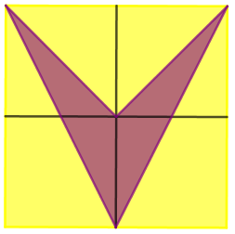
Activité 1 : Aire d’un chevron
On considère un carré dont l’aire est de 4 unités d’aire, coupé en quatre selon les médiatrices de ses côtés.
Quelle est alors l’aire du chevron violet tracé à l’intérieur ?
Notes:
L’aire du chevron vaut 1 petit carré. (calcul par soustractions à partir du grand carré) Solution : les parties (1+2) ont une aire de 1. Les 2 parties hachurée assemblées forment un rectangle d’aire 2.
Donc l’aire du chevron vaut 4 - 1 - 2 = 1

Slide 4
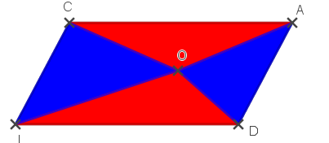
Activité 2 : Avec un parallélogramme
CADI est un parallélogramme. On place un point O à l’intérieur du parallélogramme.
Comparer la surface bleue et la surface rouge ?

Slide 5
Activité 2 : Avec un parallélogramme
Notes:
les 2 surfaces ont la même aire qui est base*hauteur/2
OAC et OID ont la même base et la somme de leurs hauteurs est la hauteur du parallélogramme.

Slide 6
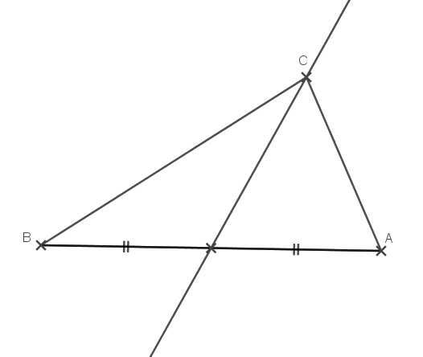
Activité 3 : En utilisant les médianes
Montrer qu’une médiane d’un triangle partage ce triangle en deux triangles de même aire.
Dans un triangle, une médiane est une droite passant par un sommet et par le milieu du côté opposé.
Notes:
CLIC1: apparition de la déf
CLIC2: apparition du triangle

Slide 7
Activité 3 : En utilisant les médianes
Notes:
On trace la hauteur issue de C… et on montre que c’est la même aire pour les deux triangles (base de même longueur et hauteur commune!)

Slide 8
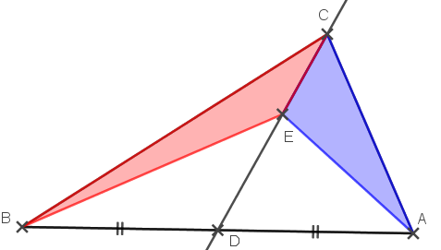
Activité 3 : En utilisant les médianes
Démontrer que les deux triangles colorés ont la même aire.
Notes:
On vient de voir que les triangles ACDet CBD ont la même aire car (CD) est la médiane issue de C. Elle partage donc le triangle en 2 triangles de même aire.
En menant le même raisonnement dans les triangles AED et EBD, ces 2 triangles ont aussi la même aire. Par soustraction d’aires égales ACE et CEB ont aussi la même aire.

Slide 9
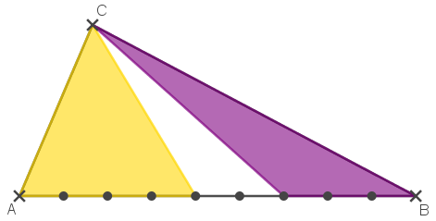
Activité 4 : Comparaison d’aires de triangles
1/ Que représente l’aire du triangle violet par rapport à celle grand triangle ?
2/ Exprimer l’aire du triangle jaune en fonction de l’aire du triangle blanc.
Notes:
4/9
1/2

Slide 10
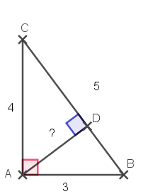
Activité 5 : Avec un triangle rectangle
Trouver la mesure de [AD]
Notes:
Calcul de l’aire de deux manière: avec le “demi-rectangle”: 3x4/2=6
Puis avec BC*?/2 on a alors 2,5*?=6 donc ? = 2,4

Slide 11
À retenir
Raisonner
Les aires ne sont pas que du calcul

Slide 12
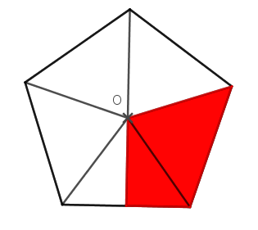
Questions flash
Le point O est le centre du pentagone régulier. Quelle est la portion du pentagone colorée en rouge ?
Notes:
3/10

Slide 13
À bientôt !
Cyril et Nicolas

